Slide 1
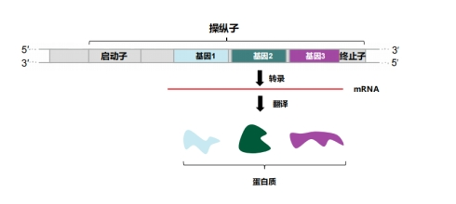
操纵子基本概念：
1. 操纵子通常是细菌在单个启动子的控制下的一组基因的DNA序列。其中的基因被转录为一条mRNA，具有单个启动子。
2. 操纵子内的基因将始终一起表达或都不表达(它们的表达模式是关联的)。
3. 每个操纵子都包含调节性DNA序列，它们是促进或抑制转录的调控蛋白的结合位点。其中调控蛋白通常与小分子结合，从而改变其结合DNA的能力，使蛋白具有活性或无活性。
基本组成：
①启动子
②操纵区
③结构基因

Slide 2
操纵子的不同种类：
1.一些操纵子是可诱导的，这意味着它们默认情况下处于关闭状态，但可以通过特定的小分子开启。
2.一些操纵子是可抑制的，这意味着它们默认情况下处于打开状态，但可以被特定的小分子关闭

Slide 3
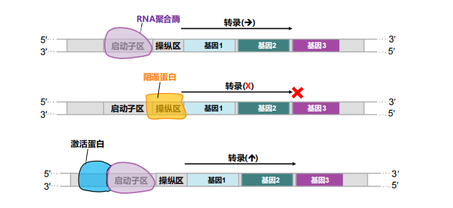
操纵子对调控蛋白的应答
除启动子外，操纵子通常还有其它调控DNA序列
这些序列是一些可使操纵子的表达“上调”或“下调” 的调控蛋白的结合位点。
相关的调控蛋白：
1. 阻遏蛋白(repressor)：可与称为操纵区(operator)的DNA片段结合调节蛋白, 当其与操纵区结合时，操纵子的转录减少
2. 激活蛋白(activator)：当与其DNA结合位点结合时，它会增加操纵子的转录

Slide 4
根据操纵子对小分子化合物的应答，可分为：
1.可诱导(inducible)调控
2.可抑制(repressible)调控
①有些操纵子通常是关闭状态，但可通过某些小分子“打开”，称为诱导调控。 该小分子被称为诱导物(inducer)，操纵子被认为是可诱导操纵子。
如: 乳糖操纵子是可诱导型操纵子。当仅存在乳糖时，它才会打开，异构乳糖(乳糖的修饰形式)就是乳糖操纵子的诱导物分子。
②有些操纵子通常是工作状态，但可以被一些分子“关闭”，称为抑制调控。该小分子被称为共阻遏物(corepressor)，这些操纵子被认为是可阻遏操纵子。
如: 色氨酸操纵子是可阻遏型操纵子。 该操纵子默认表达，但是当存在大量色氨酸时可以被抑制；色氨酸是该操纵子的共阻遏物。

Slide 5
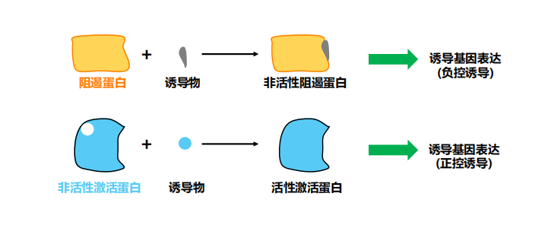
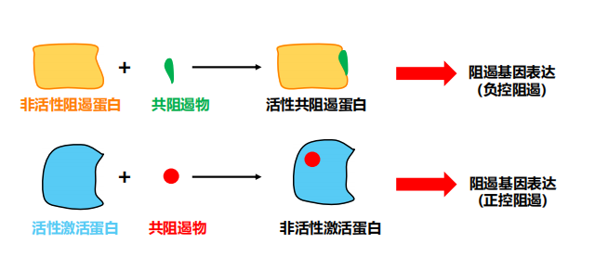
诱导调控
抑制调控

